Slide 1
Муниципальное учреждение дополнительного образования «Центр дополнительного образования «Созвездие» Тутаевского муниципального района
План деятельности МРЦ эколого-биологического направления на 2024 год
Руководитель: Захарова Т.А.

Slide 2
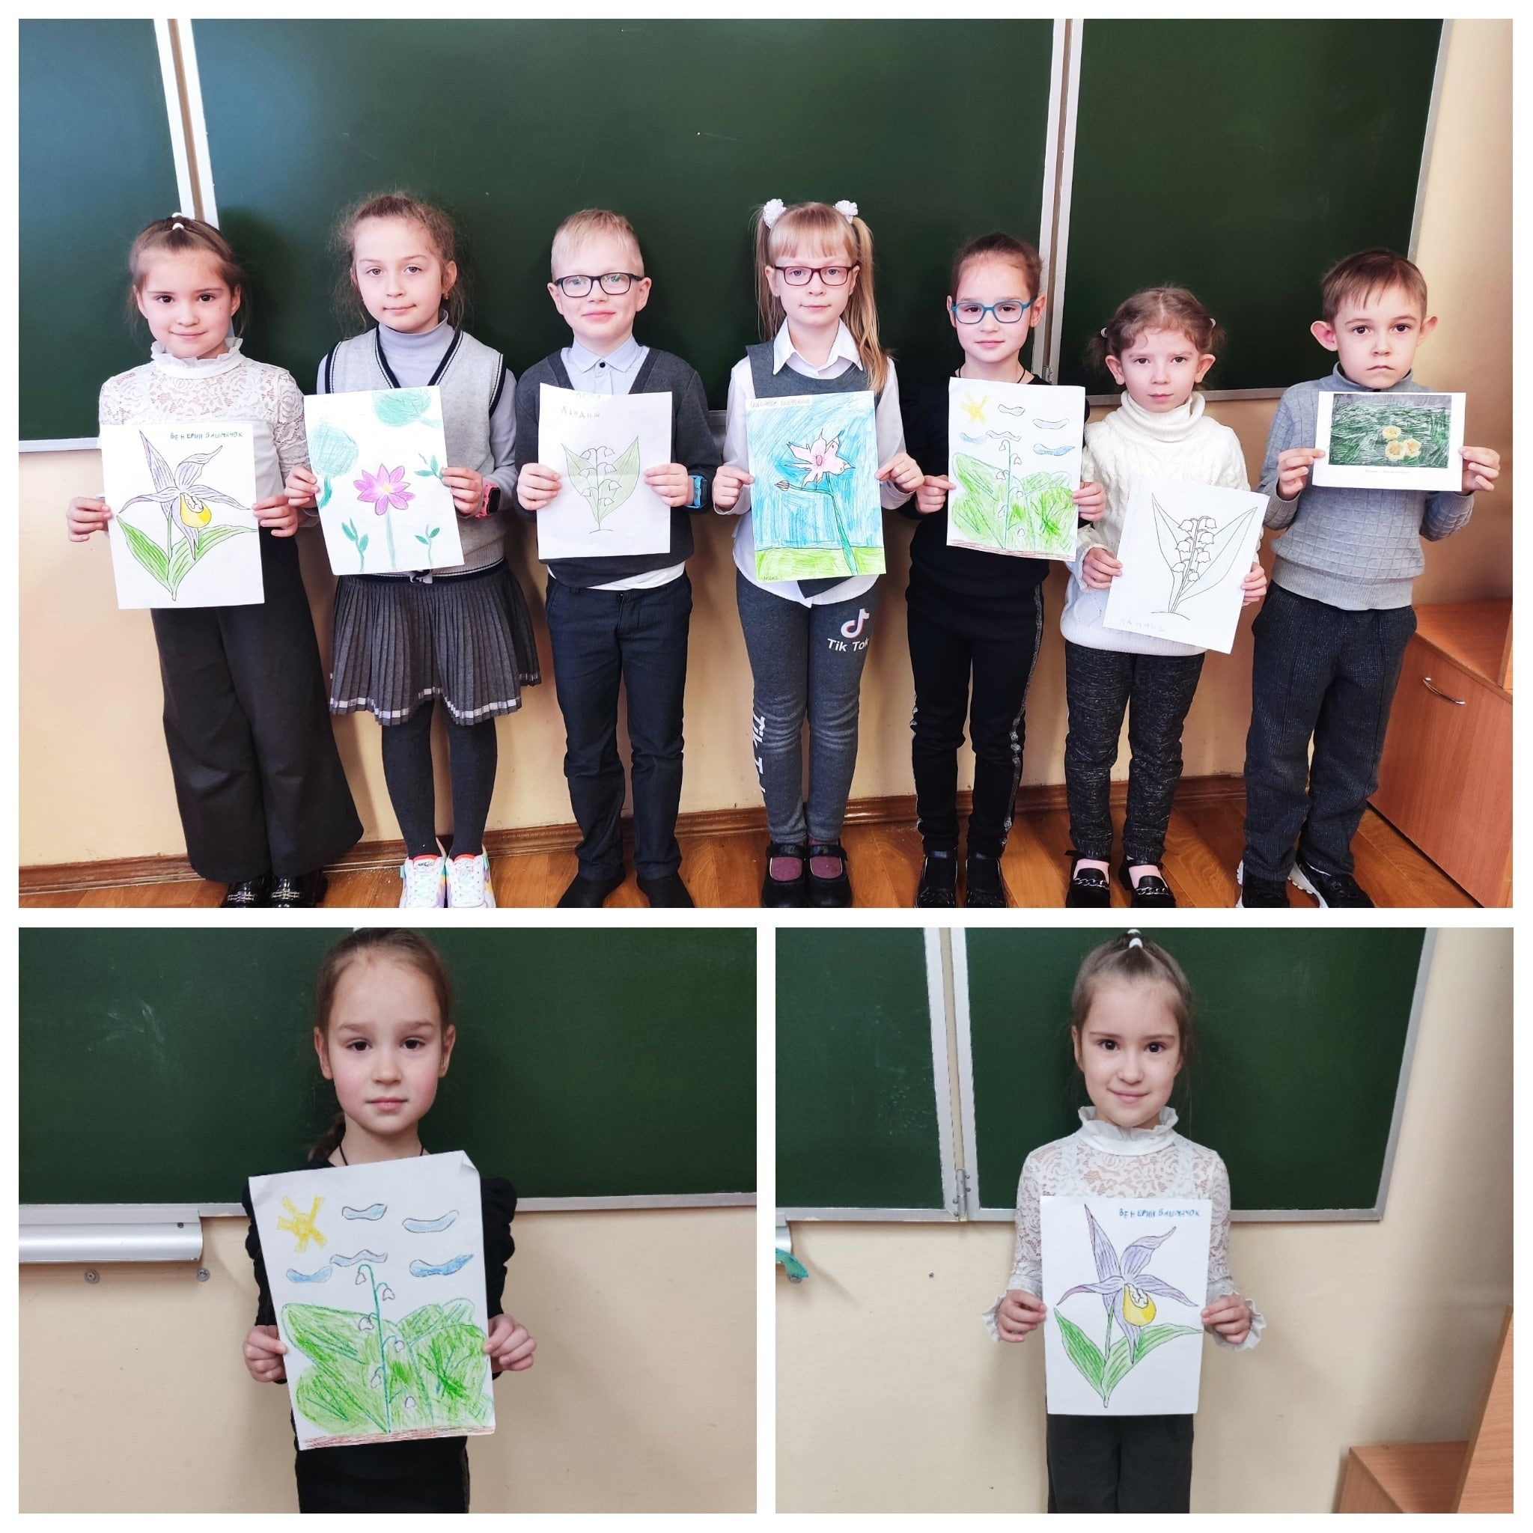
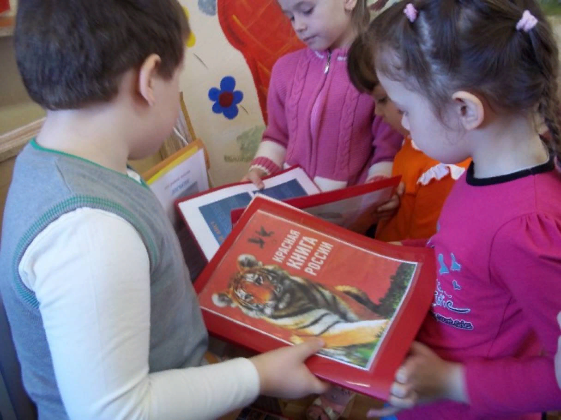
Задача 1. Создать условия для повышения доступности информационно-образовательных ресурсов всем образовательным учреждениям района
Тема мероприятия | Форма проведения (семинар, мастер-класс, конкурс) | Целевая аудитория | Сроки | Ответственный
Эко уроки “День Красной книги России - 12 января” | Дистанционно через группу МРЦ Вк и по электронной почте рассылка материалов | Педагоги ОУ, обучающиеся | Январь 2024 | Захарова Т.А.

Slide 3
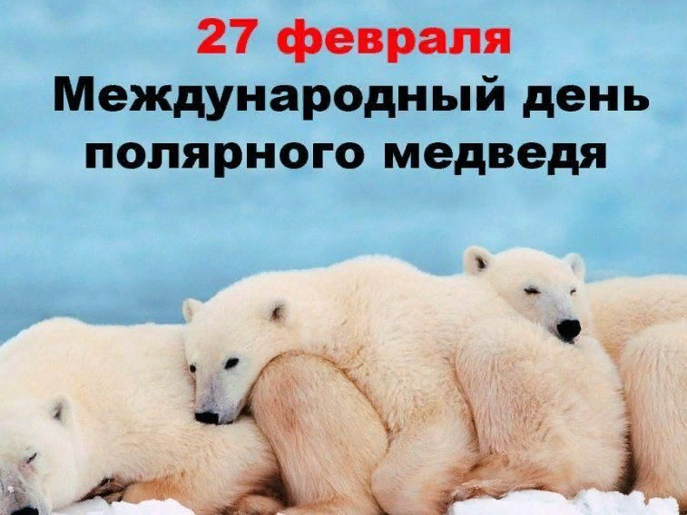
Тема мероприятия | Форма проведения (семинар, мастер-класс, конкурс) | Целевая аудитория | Сроки | Ответственный
Эко уроки «Международный день полярного медведя» - 27 февраля” | Дистанционно через группу МРЦ Вк и по электронной почте рассылка материалов | Педагоги ОУ, обучающиеся | Февраль 2024 | Захарова Т.А.
Эко уроки “Всемирный день метеорологии - 23 марта” |  |  | Март 2024

Slide 4
Тема мероприятия | Форма проведения (семинар, мастер-класс, конкурс) | Целевая аудитория | Сроки | Ответственный
Эко уроки “День подснежника - 19 апреля” | Дистанционно через группу МРЦ Вк и по электронной почте рассылка материалов | Педагоги ОУ, обучающиеся | Апрель 2024 | Захарова Т.А.
Эко уроки “Международный день климата - 15 мая” Эко уроки «Всемирный день моря» - 26 сентября |  |  | Май 2024 Сентябрь 2024

Slide 5
Тема мероприятия | Форма проведения (семинар, мастер-класс, конкурс) | Целевая аудитория | Сроки | Ответственный
Эко уроки “Всемирный день здорового питания - 16 октября” | Дистанционно через группу МРЦ Вк и по электронной почте рассылка материалов | Педагоги ОУ, обучающиеся | Октябрь 2024 | Захарова Т.А.
Эко уроки “Всемирный день вторичной переработки - 15 ноября” |  |  | Ноябрь 2024
Онлайн-акция “Елочка, живи!” |  |  | Декабрь 2024

Slide 6
Тема мероприятия | Форма проведения (семинар, мастер-класс, конкурс) | Целевая аудитория | Сроки | Ответственный
Задача 2. Включить образовательные учреждения района в процессы, реализуемые в учреждении, в соответствии со своей зоной актуального развития и проблемами реальной практики
Природоохранные акции МРЦ в 2024 году
Развитие творческой и практической деятельности по охране и защите зимующих птиц | Районная природоохранная акция «Покормите птиц зимой» | Педагоги ОУ, обучающиеся, жители ТМР | Декабрь 2023 - февраль 2024 | Захарова Т.А.
Адресная помощь приюту для собак | Акция “Миска добра” | Педагоги ОУ, обучающиеся | Февраль - апрель 2024

Slide 7
Тема мероприятия | Форма проведения (семинар, мастер-класс, конкурс) | Целевая аудитория | Сроки | Ответственный
Задача 2. Включить образовательные учреждения района в процессы, реализуемые в учреждении, в соответствии со своей зоной актуального развития и проблемами реальной практики
Природоохранные акции МРЦ в 2024 году
Профилактика весенних поджогов | Районная акция «Нет весенним палам!» | Педагоги ОУ, обучающиеся | Апрель - май 2024 | Захарова Т.А.
Сбор макулатуры | Районная акция по сбору макулатуры «Сдал бумагу – спас собаку!» |  | Ноябрь - декабрь 2024

Slide 8
Тема мероприятия | Форма проведения (семинар, мастер-класс, конкурс) | Целевая аудитория | Сроки | Ответственный
Конкурсы МРЦ в 2024 году
Помощь перелетным птицам | Районный конкурс скворечников «Каждому скворцу по дворцу!» | Обучающиеся | Март 2024 | Захарова Т.А.
Развитие интеллектуальных способностей, формирования навыков к творческой и исследовательской деятельности обучающихся в области геологических наук | Геологический брейн-ринг «Своя игра» | Обучающиеся | Апрель 2024 | Захарова Т.А.

Slide 9
Тема мероприятия | Форма проведения (семинар, мастер-класс, конкурс) | Целевая аудитория | Сроки | Ответственный
Развитие школьных лесничеств | Районный конкурс «Юный лесовод» | Обучающиеся | Апрель 2024 | Захарова Т.А.
Формирование у обучающихся навыков к творческой и исследовательской деятельности обучающихся | Районный конкурс макросъемки | Обучающиеся | Май - октябрь 2024 | Захарова Т.А.

Slide 10
Формирование у обучающихся навыков к творческой и исследовательской деятельности обучающихся в области геологических наук | Районный конкурс фоторепортажей «Удивительный мир камней» | Обучающиеся | Сентябрь - октябрь 2024 | Захарова Т.А.
Содействие воспитанию у детей ценностного отношения к природе и развитию экологической культуры | Районная олимпиада для обучающихся дошкольного возраста «Природолюбие» | Обучающиеся дошкольного возраста | Ноябрь 2024 | Захарова Т.А.

